Slide 1

GraphQL
Introduction à GraphQL

Slide 2
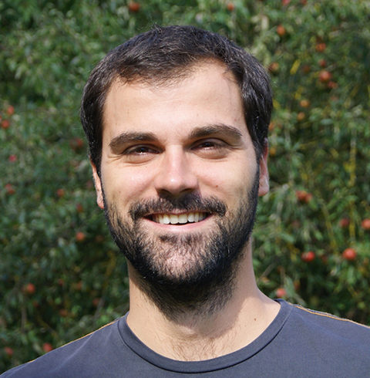
Stan Chollet
Software Engineer @Dailymotion
stanislaschollet.com
github.com/tsunammis
@tsunammis

Slide 3
GraphQL != framework/lib
GraphQL = Specification

Slide 4
Les concepts principaux de GraphQL
Hierarchique: Une requête GraphQL est un ensemble hiérarchique de champs
Product-Centric: C’est les fronteux qui dirigent !
Fortement typé: Les requêtes sont syntaxiquement vérifié et les données sont typées
Le résultat de la requête, rien d’autre: Les données renvoyées ne sont que celles demandées par le client, rien de plus.
Introspection: Les clients et les outils peuvent requêter le graph proposé par une API en utilisant la syntaxe graphQL
Pas de protocol de transport préconisé

Slide 5
La SPECIFICATION en est où ?
Toujours avec le statut draft (Octobre 2015)
Pas de roadmap connu, ça arrivera quand ça arrivera !
Utilisé en prod chez facebook sur les apps mobiles depuis 2012
Open Source

Slide 6
Aujourd’hui avec REST
Service #1
Service #2
Service #3
Service #4
Service #5
/resource1
/resource2
/resource3

Slide 7
Demain avec GraphQL
Service #1
Service #2
Service #3
Service #4
Service #5
GraphQL
/resource1
/resource2
/resource3

Slide 8
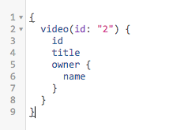
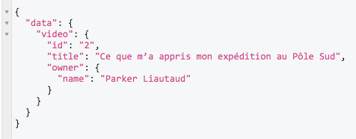
En pratique ça donne quoi ?
La query GraphQL
Le rendu (JSON)

Slide 9
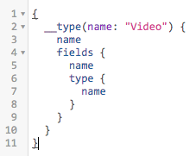
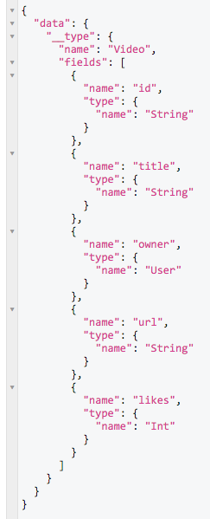
Quel est la structure de l’object Video ?
Via l’introspection
La query GraphQL
Le rendu (JSON)

Slide 10
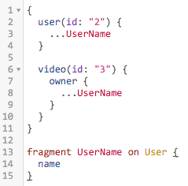
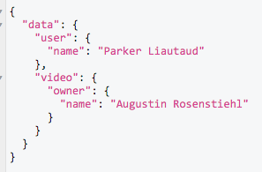
Factoriser vos requêtes avec les fragments
La query GraphQL
Le rendu (JSON)

Slide 11
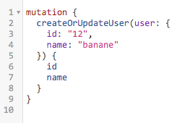
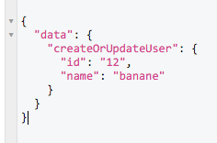
Comment muter les objects ?
La query GraphQL
Le rendu (JSON)

Slide 12
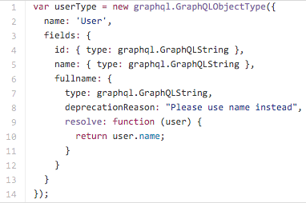
Comment gérer l’évolution du contrat ?
Spécifier un field comme étant déprécié

Slide 13
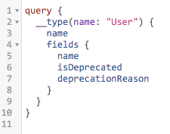
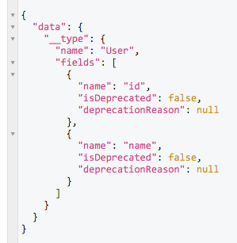
Et alors ?
Les outils ne le proposeront plus, ou alors comme étant déprecié
La query GraphQL
Le rendu (JSON)

Slide 14
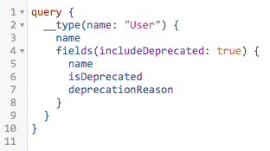
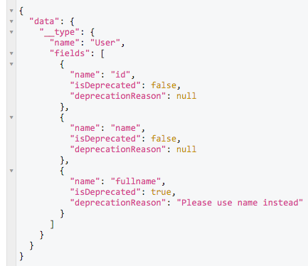
Ou l’afficher en connaissance de cause
La query GraphQL
Le rendu (JSON)

Slide 15
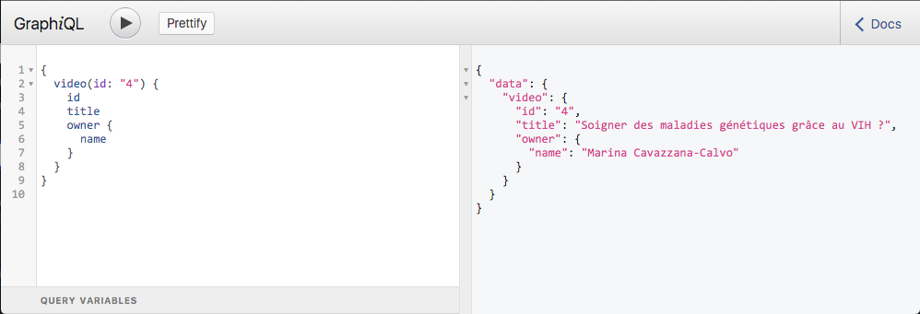
Explorer votre graph avec GraphiQL
C’est encore facebook derrière ☺ Fonctionne de pair l’introspection de GraphQL

Slide 16
demo
https://github.com/tsunammis/bbl-intro-graphql

Slide 17
Aller plus loin ?
React.JS + GraphQL
GraphQL + Relay

Slide 18
Merci, à bientôt
@tsunammis
Source
http://fr.slideshare.net/telligcirdec/graph-ql-53911947
http://fr.slideshare.net/LondonReact/graph-ql
http://www.slideshare.net/joelcrr/graphql

